Slide 1
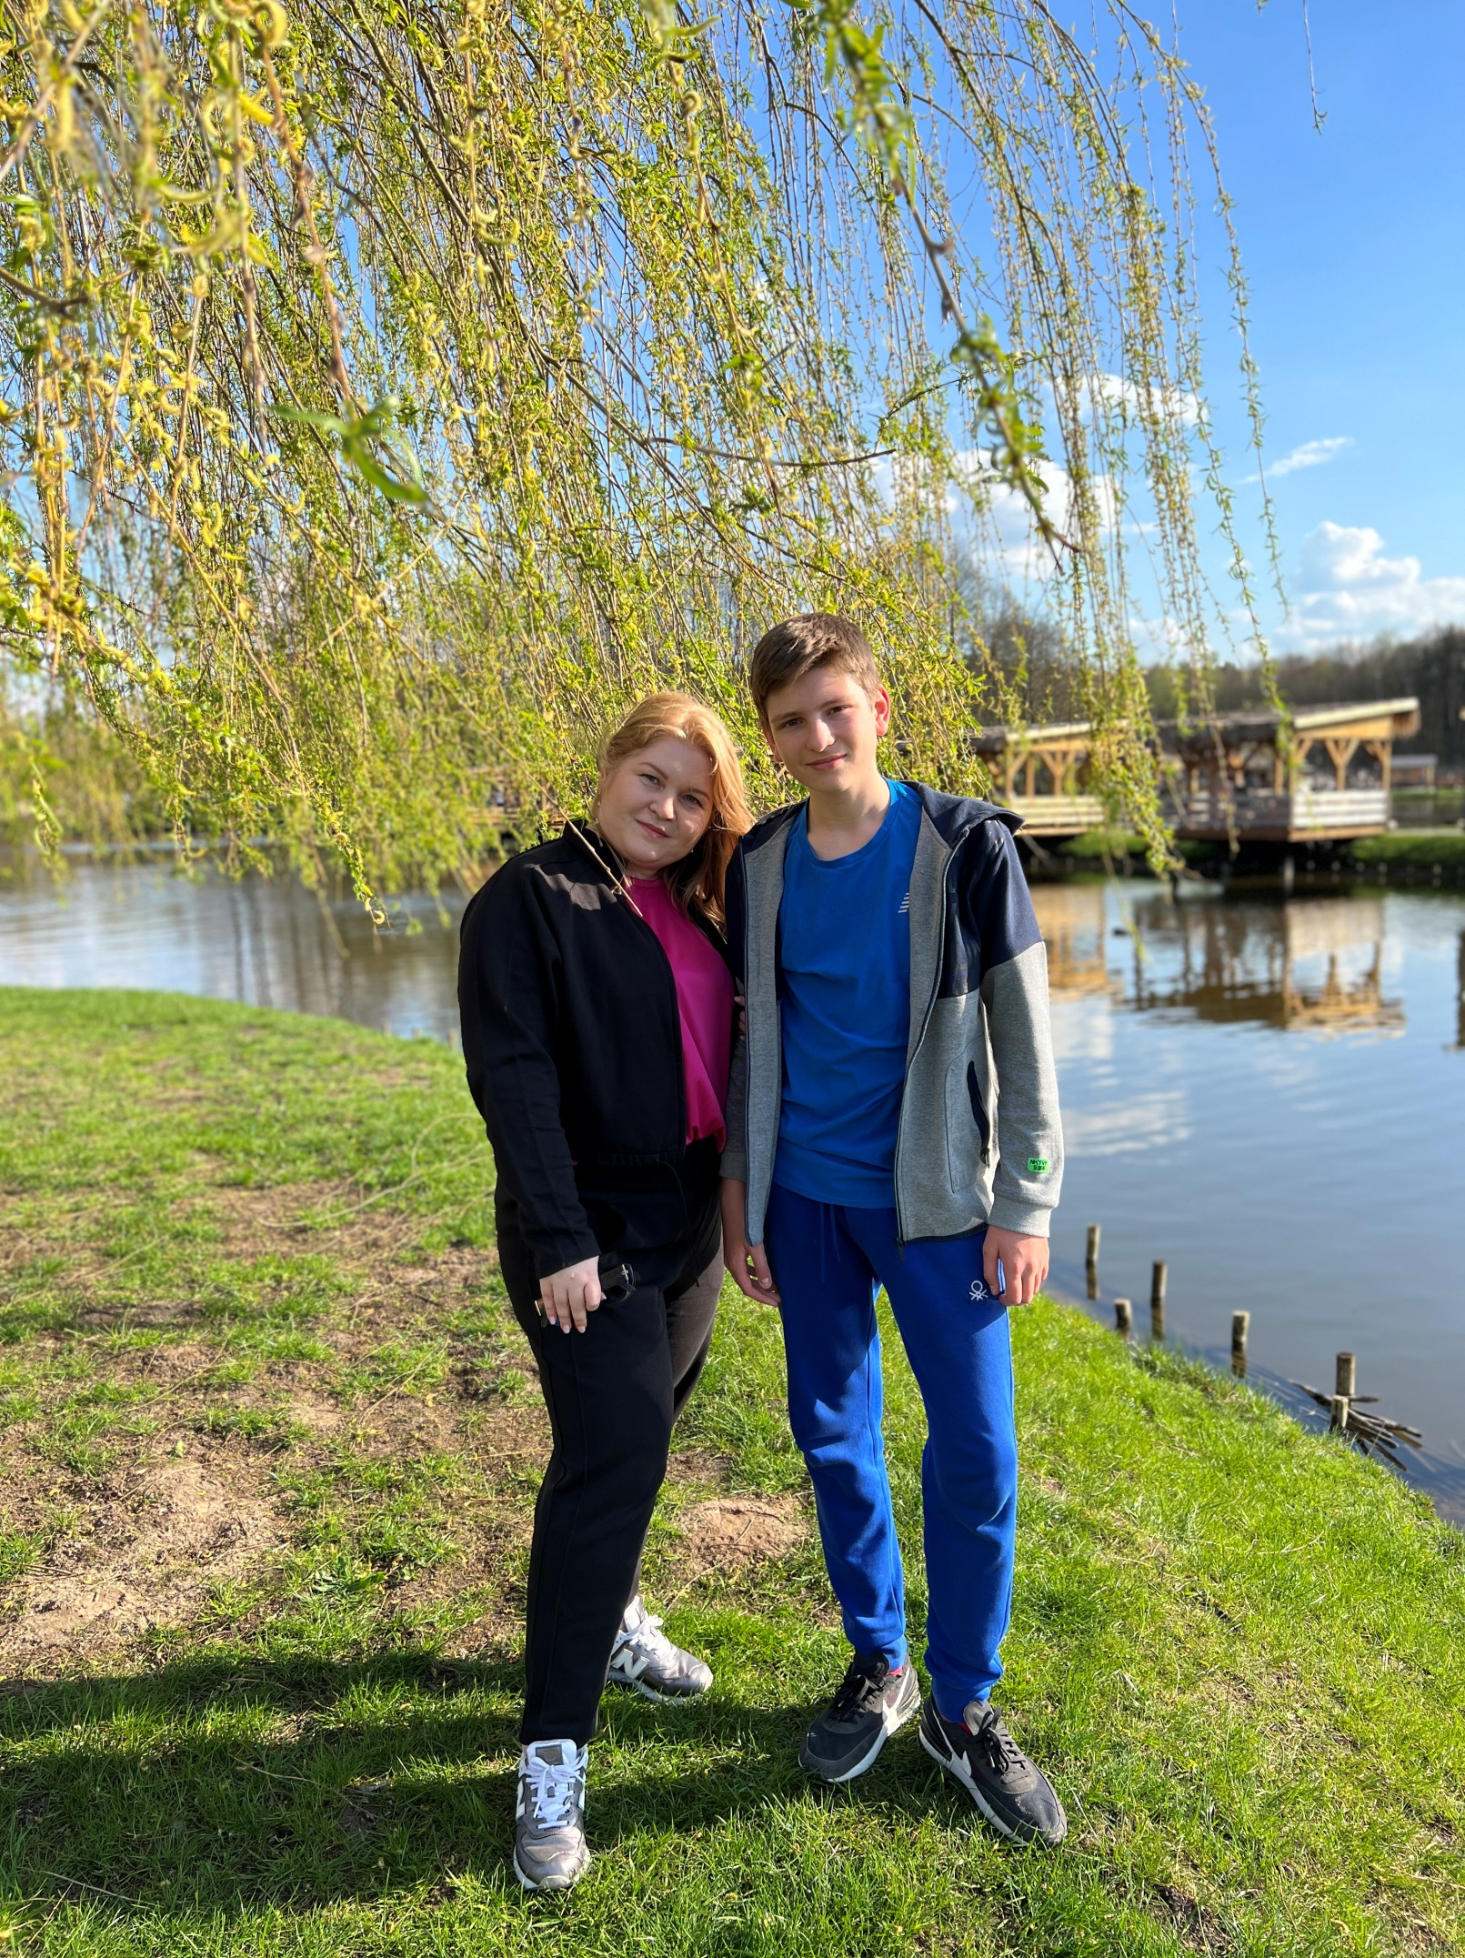
Привет!
Меня зовут Артем
Я из города-героя Харькова.
Мне 13 лет.
Сейчас я живу в Польше в городе Лодзь. Я хожу в польскую школу и выучил польский язык.

Slide 2
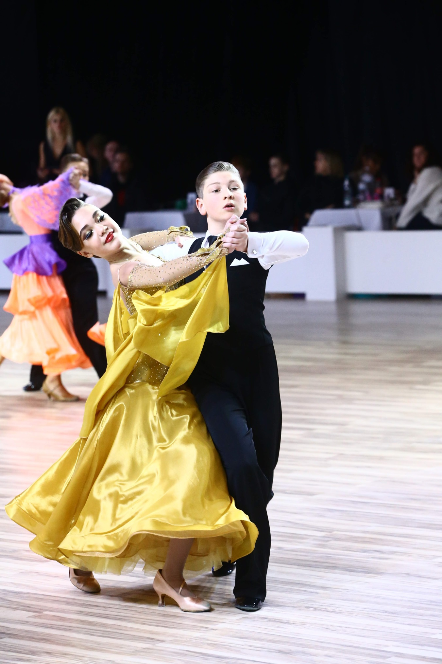
Мое хобби
Около 6 лет я занимался бальными танцами. И в последние 3 года я побеждал на международных турнирах.

Slide 3
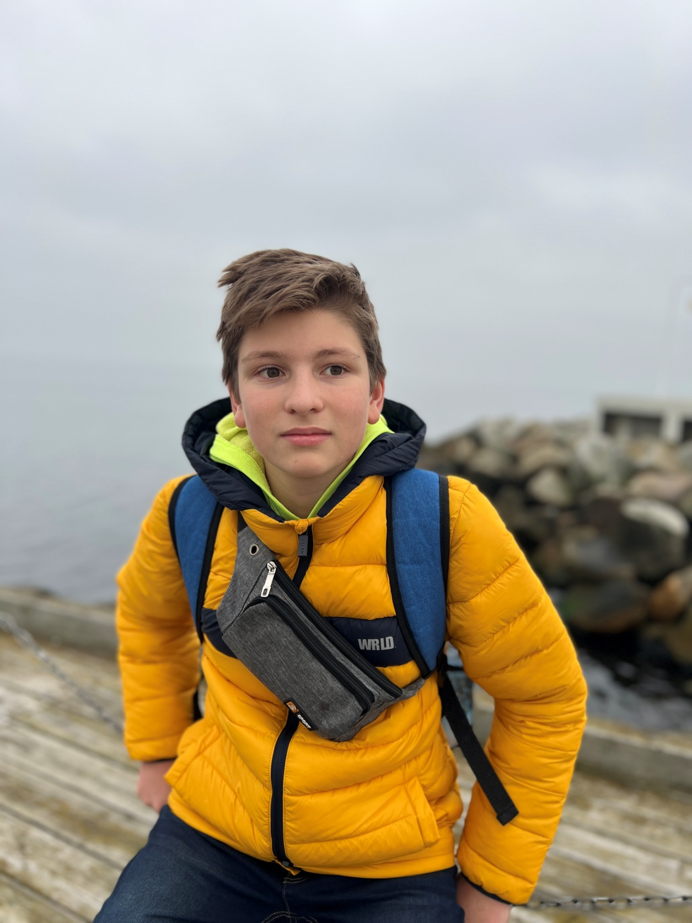
Я в Польше
Как я и сказал сейчас я нахожусь в Польше и хожу в польскую школу, но параллельно я учу и украинскую школу. Поэтому сейчас у меня много занятий по химии, физике и математике.
А в свое свободное время я играю с друзьями в футбол.

